Slide 1
Universidad Autónoma de Querétaro
Facultad de Contabilidad y Administración- 10, 11 y 12 de noviembre 2021
Maestría en Administración
ANÁLISIS DE RELACIÓN RIESGO Y RENDIMIENTOS DE LA
INVERSIÓN EN FIBRAS EN LA BMV
PABLO CASIANO HERNÁNDEZ
DIRECTOR DE TESIS
Josefina Morgan

Slide 2
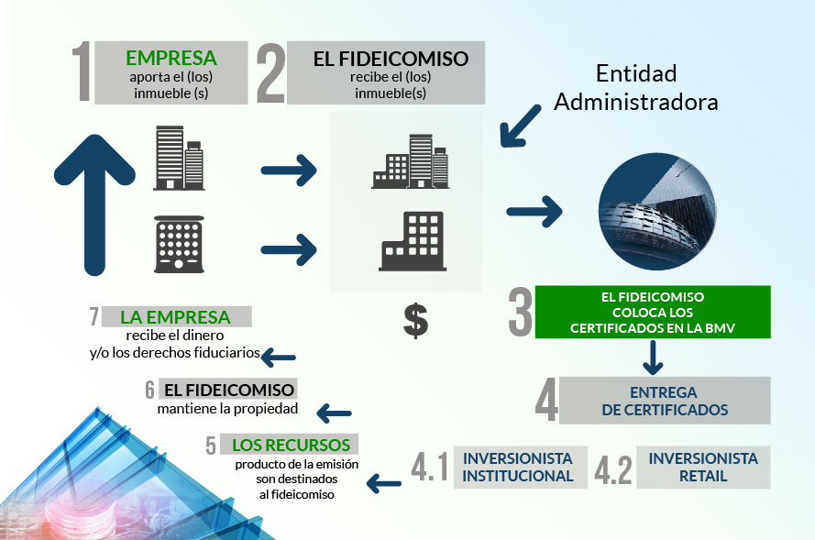
INVERSIÓN EN FIBRAS EN LA BMV
Universidad Autónoma de Querétaro
Facultad de Contabilidad y Administración- 10, 11 y 12 de noviembre 2021
FIBRAS
Fideicomisos de Inversión en Bienes Raíces
Listados en BMV desde 2011
Financiar adquisición de bienes inmuebles para arrendar
Certificados bursátiles fiduciarios.
Fuente: (https://blog.bmv.com.mx/, 2020).
Pablo Casiano Hernández - Maestría en Administración

Slide 3
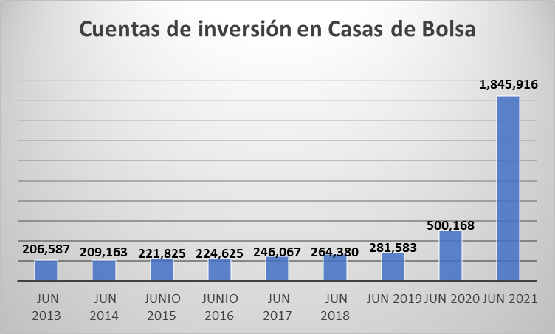
INVERSIÓN EN FIBRAS EN LA BMV
Universidad Autónoma de Querétaro
Facultad de Contabilidad y Administración- 10, 11 y 12 de noviembre 2021
Justificación
3.2% de población económicamente activa
656% de crecimiento de número de cuentas en 2 años
Desconocimiento de instrumentos de inversión en BMV y del riesgo que conllevan
Fuente: (portafolioinfo.cnbv.gob.mx, 2021).
Pablo Casiano Hernández - Maestría en Administración

Slide 4
INVERSIÓN EN FIBRAS EN LA BMV
Universidad Autónoma de Querétaro
Facultad de Contabilidad y Administración- 10, 11 y 12 de noviembre 2021
Objetivo general
Comparar relación rendimientos y riesgo de mercado de FIBRAS, en el periodo 2016-2020, y poder concluir si representan una opción viable de inversión comparándolos con CETES.
Pablo Casiano Hernández - Maestría en Administración

Slide 5
INVERSIÓN EN FIBRAS EN LA BMV
Universidad Autónoma de Querétaro
Facultad de Contabilidad y Administración- 10, 11 y 12 de noviembre 2021
Objetivos específicos
Analizar las Fibras: diversificación, tamaño y capitalización.
Evaluar el 2020 con razones financieras (liquidez, endeudamiento, rentabilidad).
Aplicar Modelo de Valoración de Activos Financieros (CAPM) para evaluar la relación entre rendimiento y riesgo.
Comparar el rendimiento de FIBRAS contra Cetes
Pablo Casiano Hernández - Maestría en Administración

Slide 6
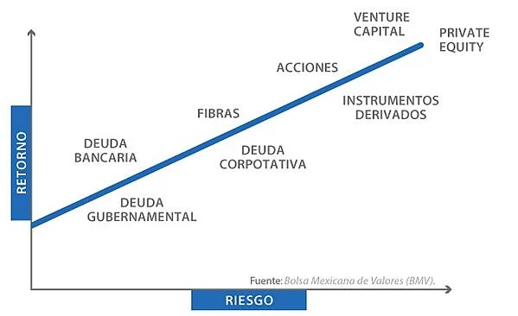
INVERSIÓN EN FIBRAS EN LA BMV
Universidad Autónoma de Querétaro
Facultad de Contabilidad y Administración- 10, 11 y 12 de noviembre 2021
Marco teórico
Conceptos del Mercado de Valores
Fibras
Relación riesgo y rendimientos
Modelos de evaluación
Perfil de inversionistas
Pablo Casiano Hernández - Maestría en Administración

Slide 7
INVERSIÓN EN FIBRAS EN LA BMV
Universidad Autónoma de Querétaro
Facultad de Contabilidad y Administración- 10, 11 y 12 de noviembre 2021
Metodología
Muestra no probabilística, por conveniencia, de acuerdo con las características, recursos y tiempo destinado a la investigación.
Todas las Fibras que fueron listadas en la BMV antes del 1 de enero del 2016 con el objetivo de comparar el rendimiento de cinco años fiscales completos (2016-2020).
10 Fibras.
Pablo Casiano Hernández - Maestría en Administración

Slide 8
INVERSIÓN EN FIBRAS EN LA BMV
Universidad Autónoma de Querétaro
Facultad de Contabilidad y Administración- 10, 11 y 12 de noviembre 2021
Pregunta primaria
¿Son los Fibras un instrumento recomendable para invertir en la BMV considerando los rendimientos que generaron en 2016-2020, con relación al riesgo de mercado que conllevan?
Preguntas secundarias
¿Qué riesgo de mercado conlleva la inversión en FIBRAS?
¿Qué rendimiento mínimo necesita para que sea viable la inversión, considerando que Cetes es libre de riesgo?
¿Cuáles FIBRAS obtuvieron un rendimiento igual o superior al requerido?
Pablo Casiano Hernández - Maestría en Administración

Slide 9
INVERSIÓN EN FIBRAS EN LA BMV
Universidad Autónoma de Querétaro
Facultad de Contabilidad y Administración- 10, 11 y 12 de noviembre 2021
Hipótesis de Investigación Hi:
La mayoría de las FIBRAS de la muestra obtuvieron igual o mayor rendimiento con relación al riesgo sistemático que una inversión en CETES en el periodo 2016-2020
Hipótesis Nula H0:
La mayoría de las FIBRAS de la muestra NO obtuvieron igual o mayor rendimiento con relación al riesgo sistemático que una inversión en CETES en el periodo 2016-2020
Pablo Casiano Hernández - Maestría en Administración

Slide 10
INVERSIÓN EN FIBRAS EN LA BMV
Universidad Autónoma de Querétaro
Facultad de Contabilidad y Administración- 10, 11 y 12 de noviembre 2021
Variable dependiente: Rendimiento
Variable Independiente: Riesgo de mercado o sistemático
Estudio documental fundamentado en bases de datos con información histórica de la BMV obtenidas de: mx.investing.com, fibraspy.com, finanzas.yahoo.com, economatica.com y Banxico.org.mx
Pablo Casiano Hernández - Maestría en Administración

Slide 11
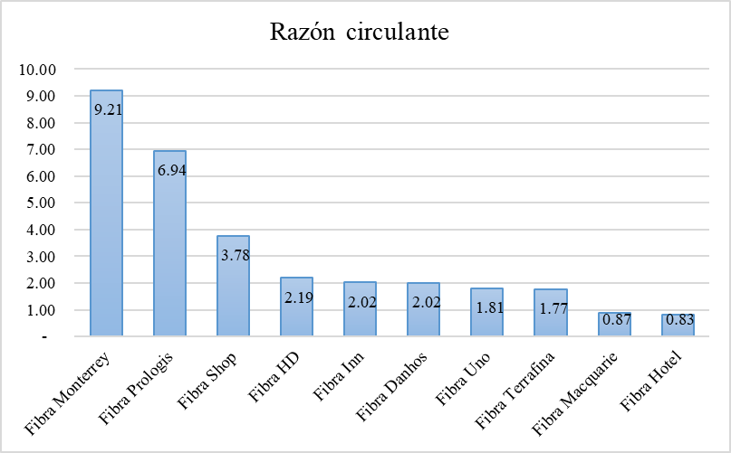
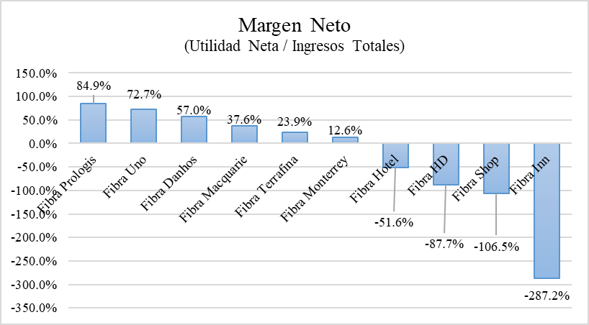
INVERSIÓN EN FIBRAS EN LA BMV
Universidad Autónoma de Querétaro
Facultad de Contabilidad y Administración- 10, 11 y 12 de noviembre 2021
Resultados
Fuente: creación propia con información de (economatica.com, s.f.)
Fuente: creación propia con información de (economatica.com, s.f.)
Pablo Casiano Hernández - Maestría en Administración

Slide 12
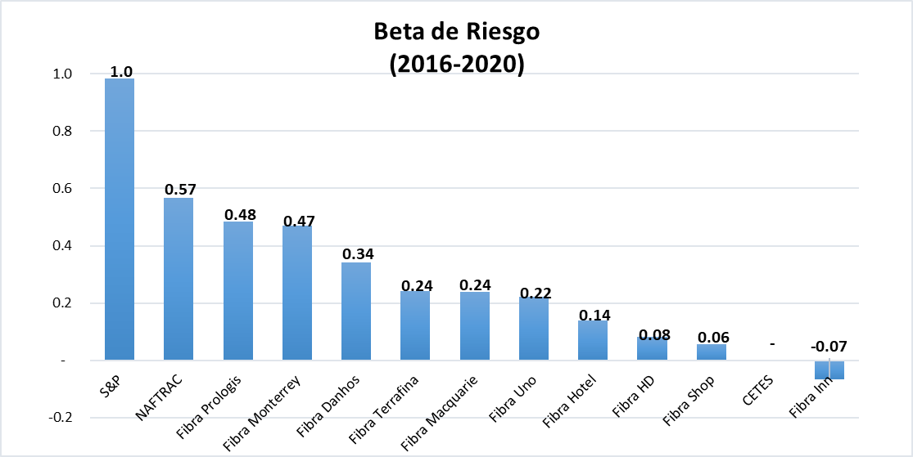
INVERSIÓN EN FIBRAS EN LA BMV
Universidad Autónoma de Querétaro
Facultad de Contabilidad y Administración- 10, 11 y 12 de noviembre 2021
Resultados
Fuente: creación propia con información de (economatica.com, s.f.)
Pablo Casiano Hernández - Maestría en Administración

Slide 13
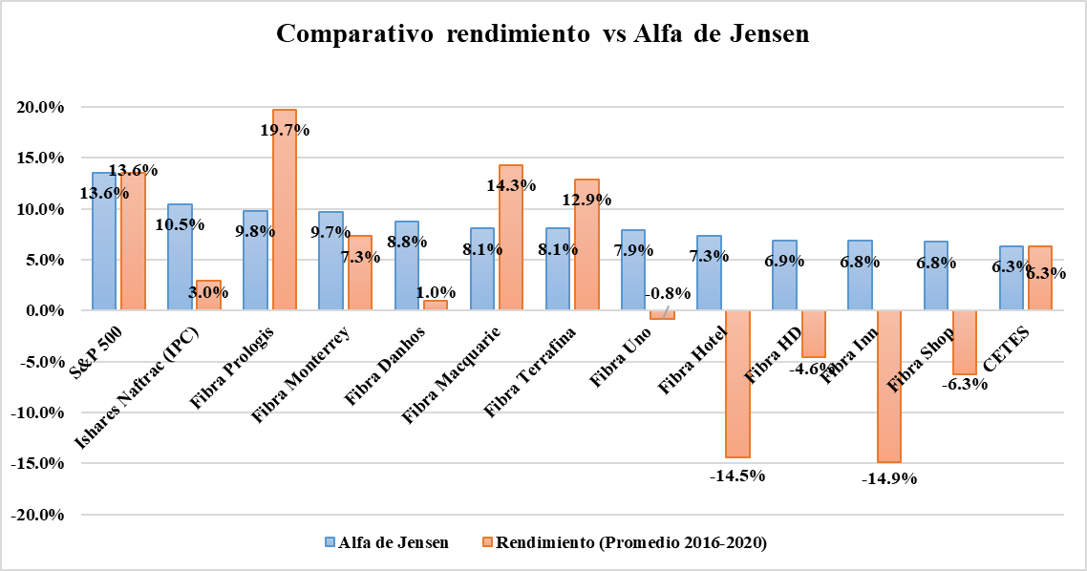
INVERSIÓN EN FIBRAS EN LA BMV
Universidad Autónoma de Querétaro
Facultad de Contabilidad y Administración- 10, 11 y 12 de noviembre 2021
Resultados
Fuente: creación propia con información de (economatica.com, s.f.)
Pablo Casiano Hernández - Maestría en Administración

Slide 14
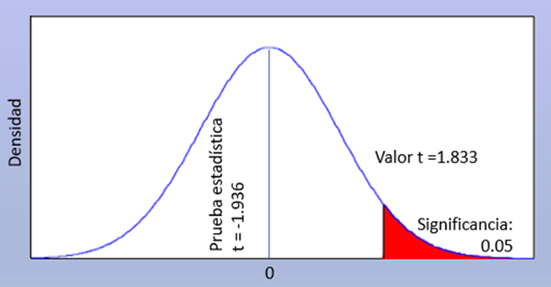
INVERSIÓN EN FIBRAS EN LA BMV
Universidad Autónoma de Querétaro
Facultad de Contabilidad y Administración- 10, 11 y 12 de noviembre 2021
Prueba de Hipótesis
Se cuenta con suficiente evidencia estadística para aceptar la hipótesis nula H0.
No se puede afirmar que la mayoría de las Fibras cuenta con una mejor relación riesgo rendimiento que Cetes en el periodo 2016-2020.
Fuente: creación propia
Pablo Casiano Hernández - Maestría en Administración

Slide 15
INVERSIÓN EN FIBRAS EN LA BMV
Universidad Autónoma de Querétaro
Facultad de Contabilidad y Administración- 10, 11 y 12 de noviembre 2021
Pablo Casiano Hernández
pablo_c16@hotmail.com
55 3407 9304
Pablo Casiano Hernández - Maestría en Administración

